Slide 1
Apresentação dos Resultados
People Analytics – Previsão se o colaborador vai ou não deixar a empresa.
Realizador por: Henrique K. Secchi

Slide 2
Análise Descritiva

Slide 3
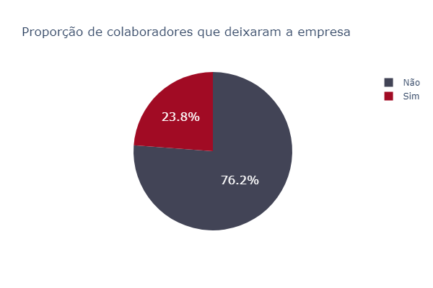
Colaboradores que deixaram a empresa
Deixou a empresa | Não Deixou
3571 | 11428
A empresa possui média 6 em nível de satisfação;
Na última avaliação a média foi de 7 pontos, mostrando um aumento;
Pela matriz de correlação e pelo método Random Forest, observei que o principal atributo do conjunto de dados é o nível de satisfação, vamos analisar:

Slide 4
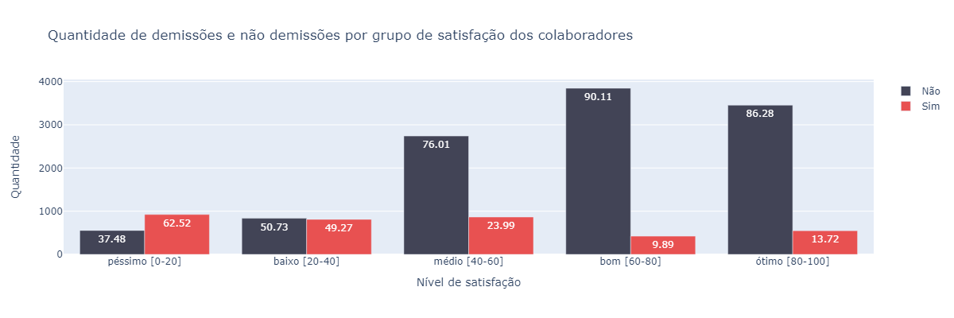
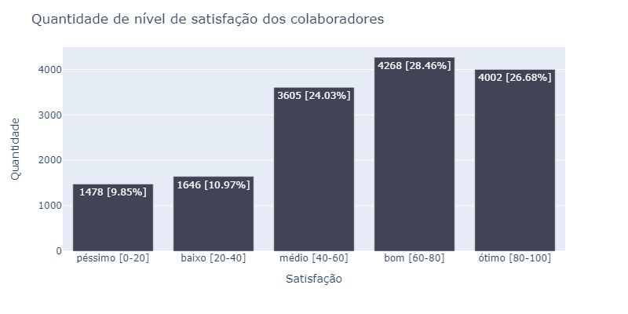
Nível de Satisfação
Quanto menor o nível de satisfação, mais propenso o colaborador está a deixar a empresa;
9.85% do total de colaboradores estão insatisfeitos e 20% possuem avaliação negativa;

Slide 5
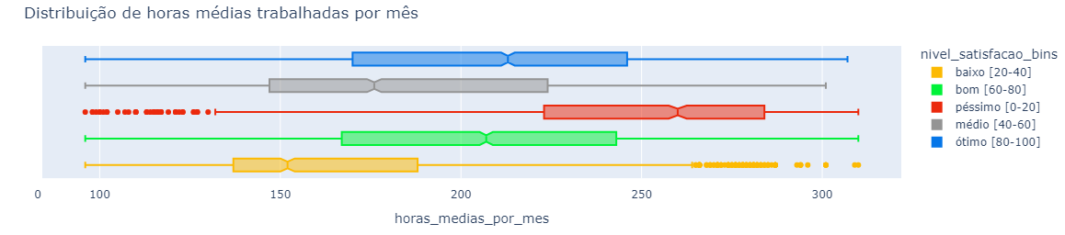
Nível de Satisfação
Pela visualização por boxplot fica nítido que a quantidade de horas trabalhadas por mês afeta diretamente na satisfação dos colaboradores, observe que:
Satisfação péssima: São os colaboradores que trabalham muitas horas semanais, são os trabalhadores que fazem muita hora extra no serviço;
Satisfação baixa: Se concentra mais nos colaboradores que trabalham poucas horas por semana;
Satisfação média: Colaboradores que trabalham em média 40 horas semanais;
Satisfação boa e ótima: Se concentra principalmente nos trabalhadores que tem a jornada semanal de 44~ horas em média.

Slide 6
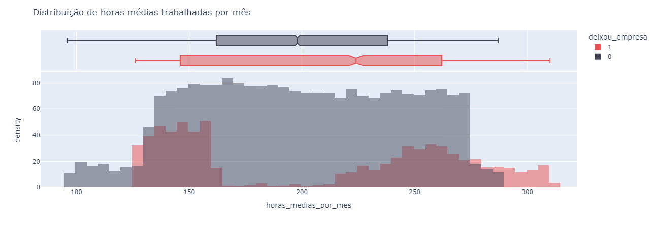
Horas Trabalhadas e Deixou a Empresa
Os colaboradores que trabalham entre 125~164 horas semanais são mais propensos a deixarem a empresa;
A partir das 215 horas semanais o histograma de colaboradores que deixaram a empresa volta a crescer;
Poucos funcionários que fazem mais de 275 horas semanais continuam na empresa;

Slide 7
Nível de Satisfação
Nível de satisfação baixa ou péssima por área
area | % do grupo
accounting | 26,2
hr | 22,19
technical | 21,8
sales | 20,65
IT | 20,62
support | 20,46
marketing | 20,28
product_mng | 19,29
RandD | 19,06
management | 16,51
A própria área que utiliza o People Analytics é uma das maiores em nível de insatisfação na empresa.

Slide 8
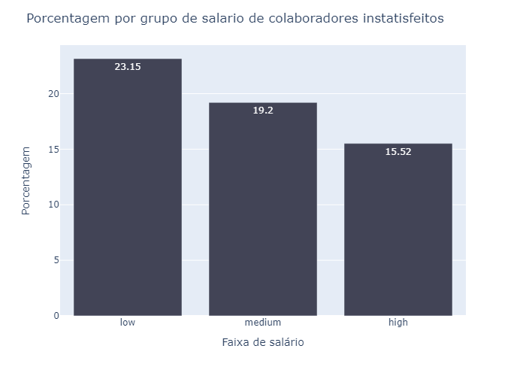
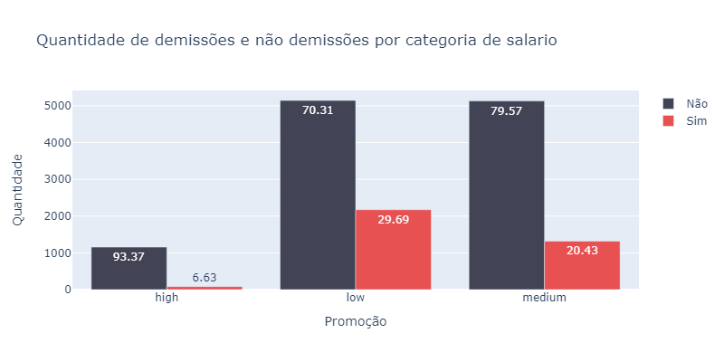
Categoria de Salário
Há uma relação direta entre categoria salarial e insatisfação dos colaboradores;
A categoria salarial impacta diretamente no evento do colaborador deixar ou não a empresa.

Slide 9
Análise Preditiva

Slide 10
Seleção de atributos
Atributo | Importância
nivel_satisfacao | 0.290887
tempo_empresa | 0.229679
horas_medias_por_mes | 0.155505
numero_projetos | 0.141435
ultima_avaliacao | 0.122763
acidente_trabalho | 0.013874
salario_high | 0.006540
salario_low | 0.006295
area_technical | 0.005101
area_sales | 0.004219
salario_medium | 0.004052
Utilizei o algoritmo de Random Forest para selecionar os atributos mais relevantes para o modelo;
Apliquei o critério: importância > 0.1 para a seleção;

Slide 11
Avaliação dos Algoritmos
Nome do Algoritmo | Método de Escala | Avaliação f1 score
Random Forest | StandardScaler | 97,27
Random Forest | RobustScaler | 96,88
Random Forest | Normalizer | 94,46
XGB - Extreme Boosting Classifier | RobustScaler | 91,5
XGB - Extreme Boosting Classifier | StandardScaler | 91,5
SVM - Support Vector Machine | StandardScaler | 90,85
KNN | RobustScaler | 90,45
KNN | StandardScaler | 90,41
SVM - Support Vector Machine | RobustScaler | 89,89
KNN | Normalizer | 87,91
XGB - Extreme Boosting Classifier | Normalizer | 86,87
Logistic Regression | RobustScaler | 66,44
Logistic Regression | StandardScaler | 66,15
Naive Bayes | StandardScaler | 65,45
Naive Bayes | RobustScaler | 65,45
Logistic Regression | Normalizer | 63,68
Naive Bayes | Normalizer | 59,5
SVM - Support Vector Machine | Normalizer | 43,92

Slide 12
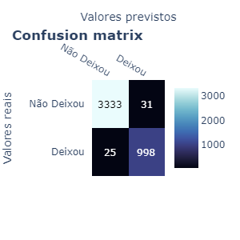
Algoritmo final
Random Forest obteve a previsão final no conjunto de testes de 97.27%.
Algoritmo: [Random Forest]
Escala:[StandardScaler] [ACCURACY] treino:[99.59%] testes:[98.72%]
Escala:[StandardScaler] [F1 SCORE] treino:[99.59%] testes:[97.27%]

Slide 13
Fim.

